Slide 1
Система автоматизации протезно-ортопедических предприятий – Склад
редакция 3.0
Правообладатель ООО "СоБитс-АйТи"

Slide 2
Назначение системы
- автоматизация деятельности Протезно-ортопедического предприятия в части учета товарно-материальных ценностей

Slide 3
Функциональные возможности конфигурации
НСИ (нормативно-справочная информация)
Учет поступления ТМЦ
Учет перемещения ТМЦ
Учет выбытия ТМЦ
Отчетность

Slide 4
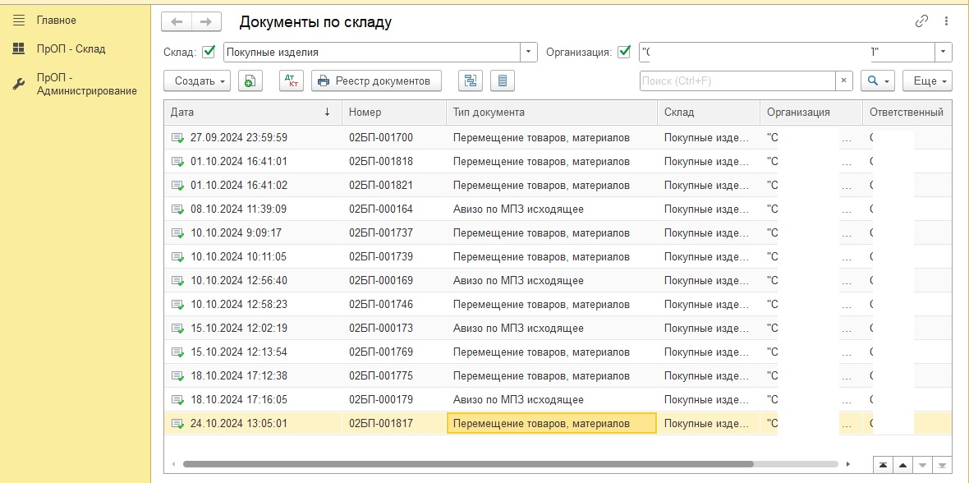
Начальная страница

Slide 5
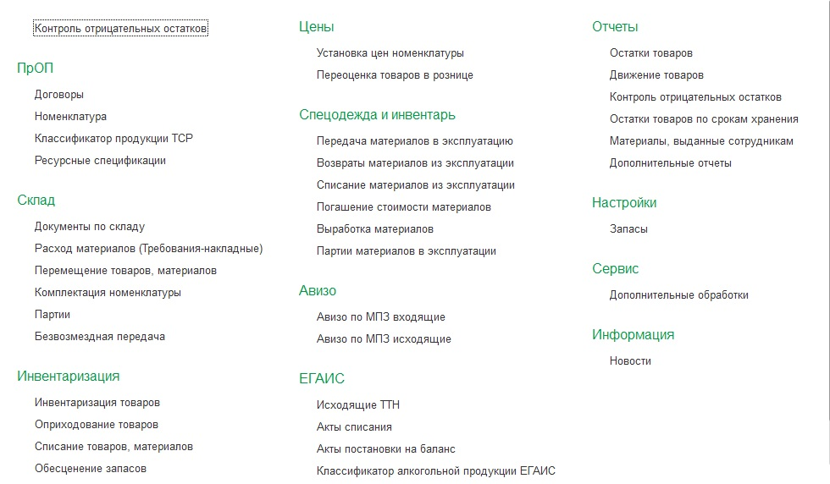
Структура подсистемы

Slide 6
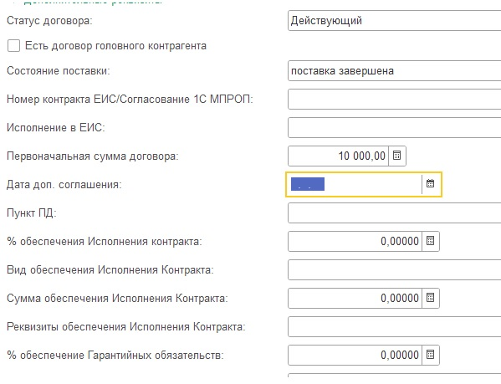
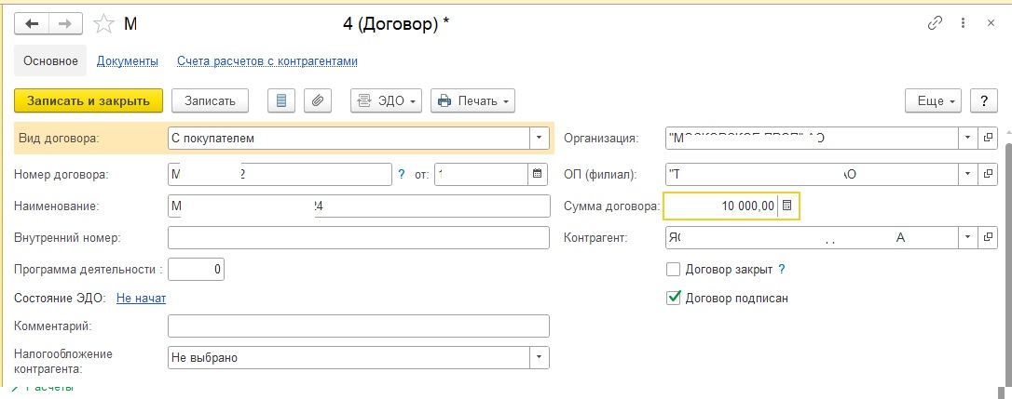
Договор «С покупателем»

Slide 7
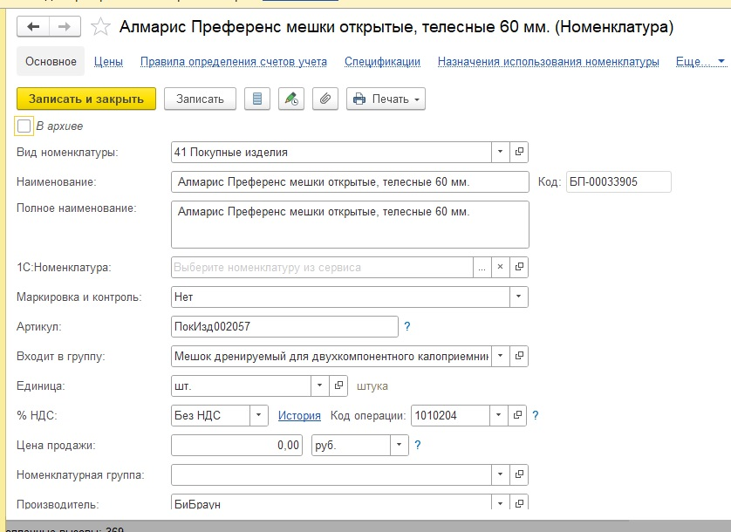
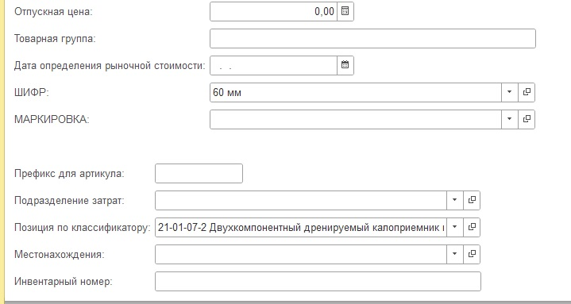
Номенклатура

Slide 8
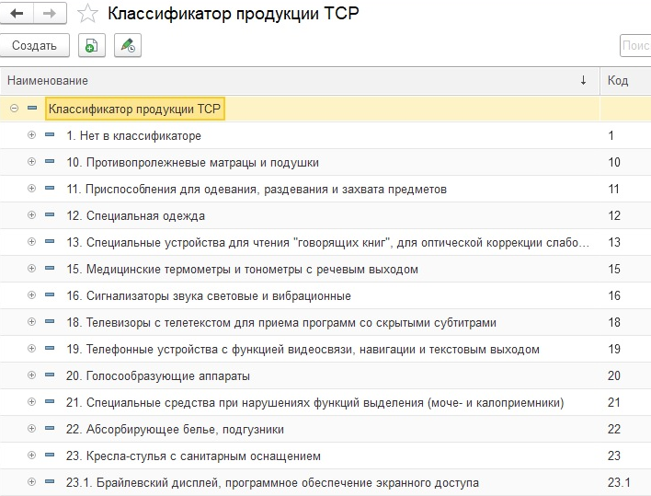
Классификатор продукции ТСР

Slide 9
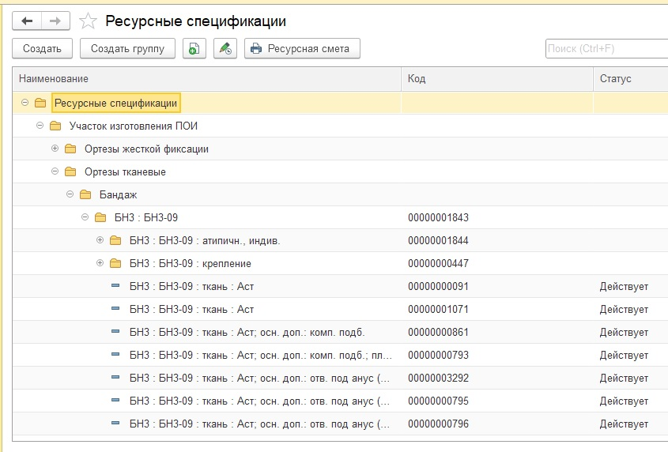
Ресурсные спецификации

Slide 10
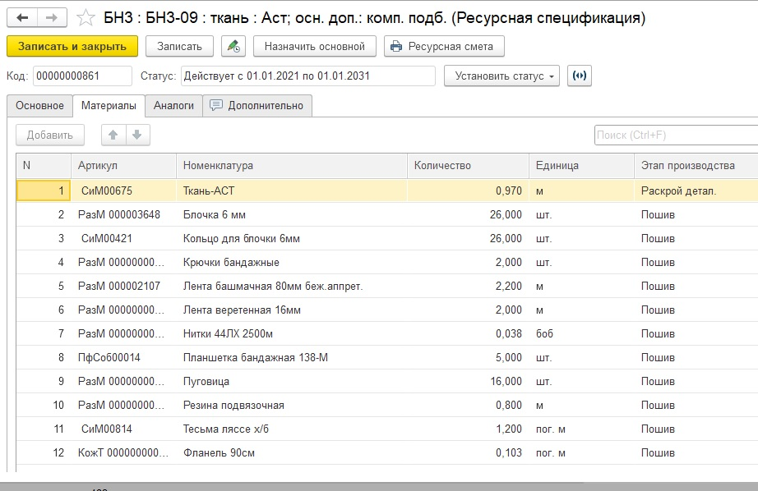
Ресурсная спецификация

Slide 11
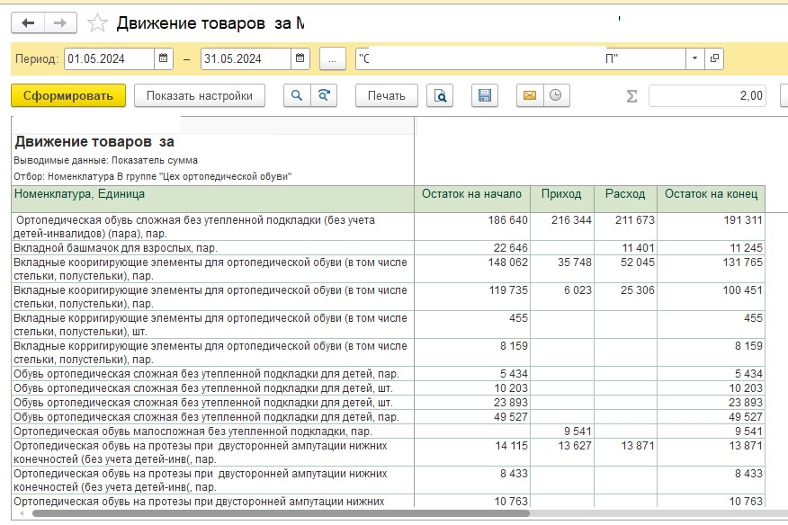
Отчет

Slide 12
Контактная информация
ООО «СоБИТс-АйТи»
443056, г. Самара, ул. Николая Панова,
д. 33 «А», оф. 202
тел. (846)334-08-21
e-mail: it@sobits.ru

